Slide 1
22-5
These materials are by the Kongki Ka Project and are made available to you under the terms of the Creative Commons Attribution ShareAlike license 4.0.
You have permission to share and redistribute these materials in any format and to make reasonable revisions and adaptations of this translation, provided that:
You include the above licence and source information.
If you redistribute these materials or create derivatives, you must distribute your contributions under the same license as the original.
The Holy Bible, Berean Standard Bible, BSB is produced in cooperation with Bible Hub, Discovery Bible, OpenBible.com, and the Berean Bible Translation Committee. This text of God's Word has been dedicated to the public domain.
Tibetan text is from the The Holy Bible in Modern Literary Tibetan, New Tibetan Bible translation.
This translation is made available under the terms of the Creative Commons Attribution-NonCommercial-NoDerivatives 4.0 International license.
Notes:
Checked Kham
22 Elisha
1. Elisha crosses the Jordan - 2 Kings 2:13-18 (Left Top)
2. Purifies water in Jericho - 2:19-22 (Center Top)
3. “Go up Baldhead” - 2:23-25 (Right Top)
4. Purifies stew and multiplies loaves - 4:38-44 (Right Bottom)
5. Naaman & Gehazi - 5:1-27 (Center Bottom)
6. Floating axe head - 6:1-7 (Left Bottom)
7. Army of God - 6:8-23 (Center)

Slide 2
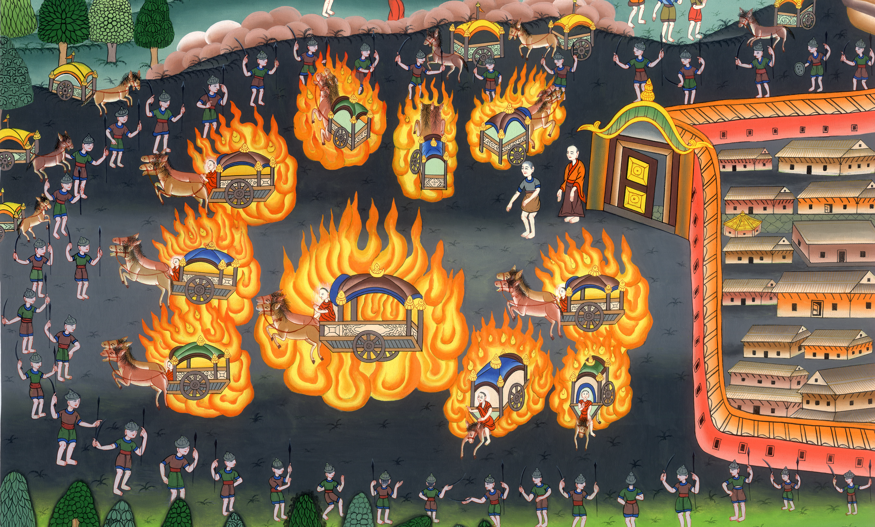
རྒྱལ་རབས་གཉིས་པ། 6
སི་རི་ཡ་པའི་དམག་མི་འཕམ་པར་བྱས་པ།

Slide 3
Army of God - 6:8-23 (Center)
རྒྱལ་རབས་གཉིས་པ། 6
སི་རི་ཡ་པའི་དམག་མི་འཕམ་པར་བྱས་པ།

Slide 4
རྒྱལ་རབས་གཉིས་པ། 6
སི་རི་ཡ་པའི་དམག་མི་འཕམ་པར་བྱས་པ།
This work is licensed under a Creative Commons Attribution-ShareAlike 4.0 International License

Slide 5
8Now the king of Aram was at war against Israel. After consulting with his servants, he said, “My camp will be in such and such a place.”
8ཡང་ཨ་རམ་གྱི་རྒྱལ་པོས་ཡེས་ར་ཨེལ་ལ་དམག་དྲངས་ཤིང་། རང་གི་འཁོར་གཡོག་རྣམས་དང་གྲོས་བཏབ་སྟེ་ན་རེ། ངས་གནས་ཆེ་གེ་མོར་དམག་སྒར་རྒྱག་པར་བྱ་ཞེས་སྨྲས་སོ། །

Slide 6
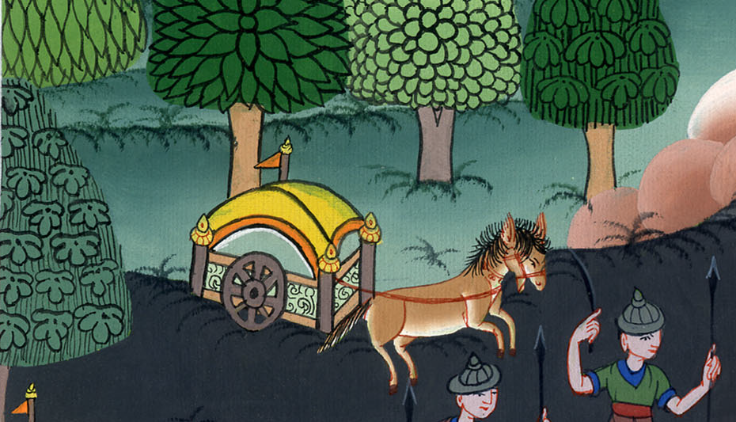
རྒྱལ་རབས་ ་གཉིས་པ། 6:8

Slide 7
9Then the man of God sent word to the king of Israel: “Be careful passing by this place, for the Arameans are going down there.”
9དེའི་ཕྱིར་དཀོན་མཆོག་གི་སྐྱེས་བུ་ཡིས་མི་མངགས་ནས་ཡེས་ར་ཨེལ་གྱི་རྒྱལ་པོ་ལ། དོགས་ཟོན་གྱིས་ཤིག ཨ་རམ་པའི་དམག་ཡུལ་དེ་རུ་མར་འབབ་བཞིན་ཡོད་པས། དེ་བརྒྱུད་ནས་མ་འགྲོ་ཞེས་ངག་འཕྲིན་བསྐུར་ཏོ། །

Slide 8
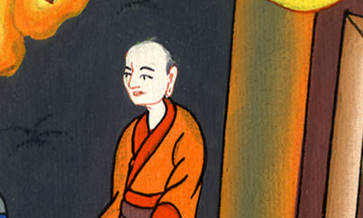
རྒྱལ་རབས་ ་གཉིས་པ། 6:9

Slide 9
10So the king of Israel sent word to the place the man of God had pointed out. Time and again Elisha warned the king, so that he was on his guard in such places.
10ཡང་ཡེས་ར་ཨེལ་གྱི་རྒྱལ་པོས་དཀོན་མཆོག་གི་སྐྱེས་བུས་ཁོང་ལ་ཉེན་བརྡ་བཏང་ནས་སྨྲས་པའི་གནས་དེར་མི་མངགས་པ་དང་། ཐེངས་གཅིག་གཉིས་ཙམ་མིན་པར་གནས་དེ་ཉེན་སྲུང་བརྒྱབ་བོ། །

Slide 10
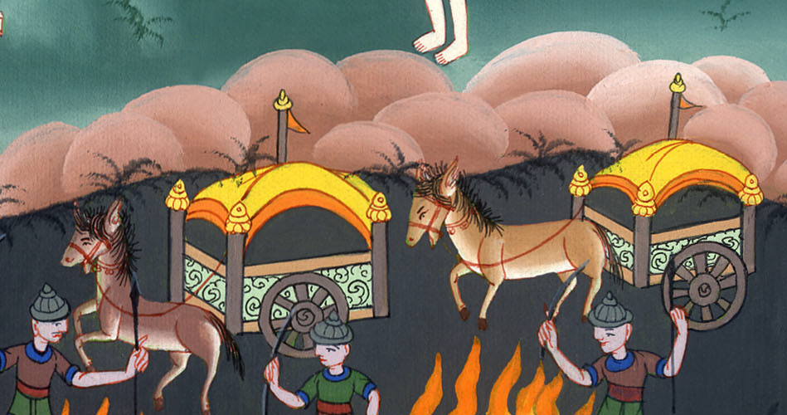
རྒྱལ་རབས་ ་གཉིས་པ། 6:10

Slide 11
11For this reason the king of Aram became enraged and called his servants to demand of them, “Tell me, which one of us is on the side of the king of Israel?”
11དོན་དེའི་དབང་གིས། ཨ་རམ་གྱི་རྒྱལ་པོའི་སེམས་ཤིན་ཏུ་འཁྲུགས་ནས་རང་གི་འཁོར་གཡོག་རྣམས་བོས་ཤིང་དེ་དག་ལ་འདི་ལྟར། ངེད་ཅག་གི་ཁྲོད་ནས་ཡེས་ར་ཨེལ་གྱི་རྒྱལ་པོའི་ཕྱོགས་ཡ་དེ་སུ་ཡིན་པ་ང་ལ་མི་སྨྲའམ་ཞེས་སྨྲས་པའི་ལན་དུ།

Slide 12
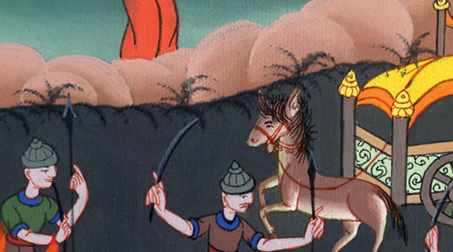
རྒྱལ་རབས་ ་གཉིས་པ། 6:11

Slide 13
12But one of his servants replied, “No one, my lord the king. For Elisha, the prophet in Israel, tells the king of Israel the very words you speak in your bedroom.”
12ཁོའི་འཁོར་གཡོག་ཅིག་གིས། ཀྱེ་ངའི་ཇོ་བོ་ངའི་རྒྱལ་པོ་ལགས། དེ་བཞིན་མ་ཡིན། ཁྱེད་ཀྱིས་ཉིད་ཀྱི་གཟིམ་ཁང་ནང་དུ་གླེང་བ་དེ། ཡེས་ར་ཨེལ་དུ་ཡོད་པའི་ལུང་སྟོན་པ་ཨེ་ལི་ཤཱས་ཡེས་ར་ཨེལ་གྱི་རྒྱལ་པོ་ལ་འཆད་དོ་ཞུས་པས།

Slide 14
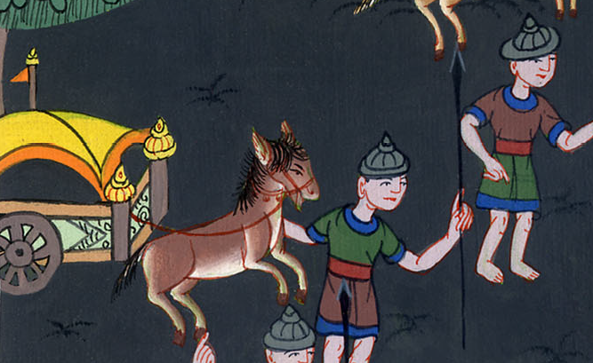
རྒྱལ་རབས་ ་གཉིས་པ། 6:12

Slide 15
13So the king said, “Go and see where he is, that I may send men to capture him.”
On receiving the report, “Elisha is in Dothan,”
13ཁོ་ན་རེ། ཁྱོད་ཅག་སོང་ལ་ཁོ་གང་དུ་འདུག་པར་ལྟོས་དང་། ངས་མི་མངགས་ནས་ཁོ་འཛིན་པར་བྱ་ཞེས་བསྒོས་པ་ན། དེ་དག་གིས། ཀྱེ། ཁོ་ནི་དོའུ་ཐཱན་དུ་འདུག་ཅེས་ཞུས་པ་དང་།

Slide 16
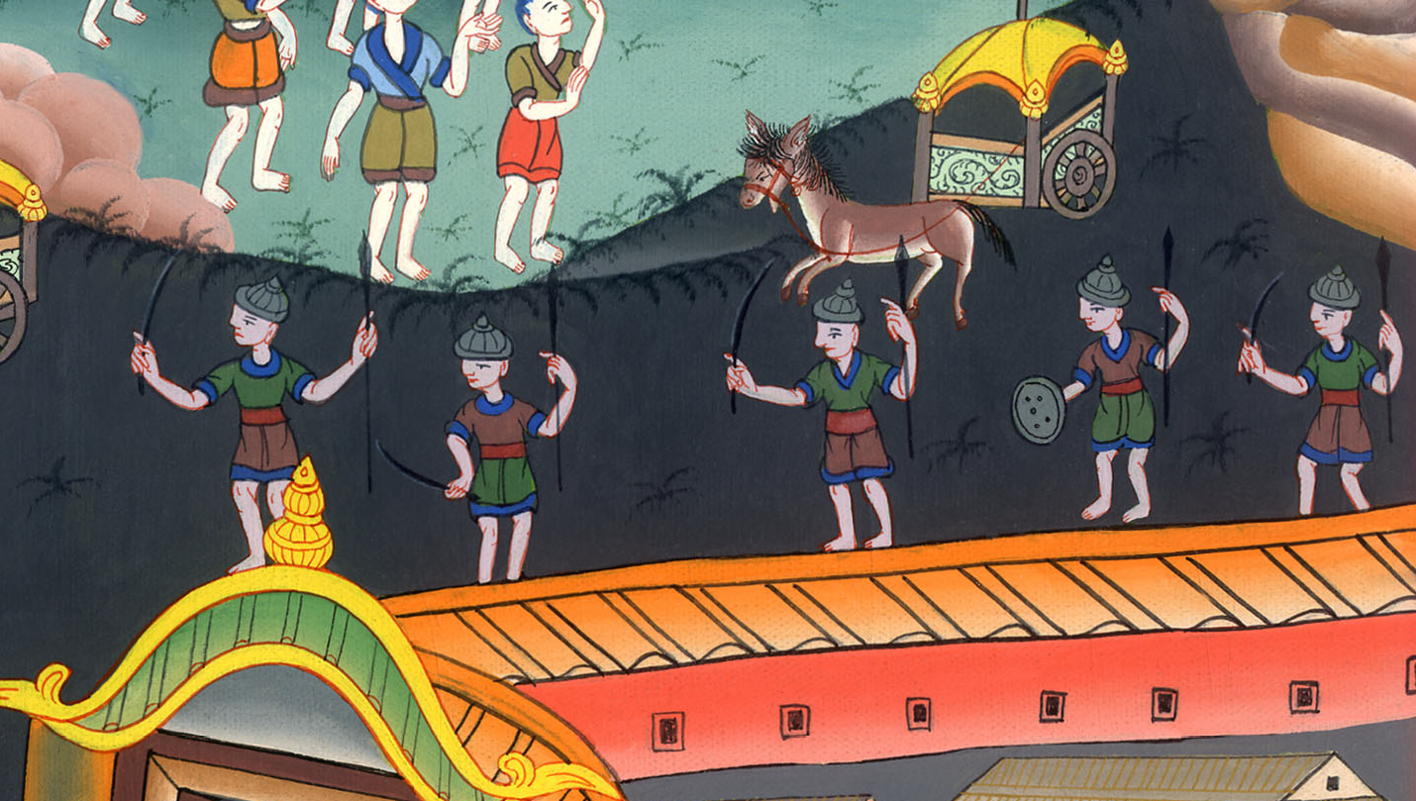
རྒྱལ་རབས་ ་གཉིས་པ། 6:13

Slide 17
14the king of Aram sent horses, chariots, and a great army. They went there by night and surrounded the city.
14ཁོས་རྟ་དང་ཤིང་རྟ་དང་། དམག་འབོར་ཆེན་ཞིག་དང་བཅས་བརྫངས་པ་དང་། དེ་ཚོ་མཚན་མོར་སླེབས་ནས་གྲོང་ཁྱེར་གྱི་མཐའ་བསྐོར་ཏོ། །

Slide 18
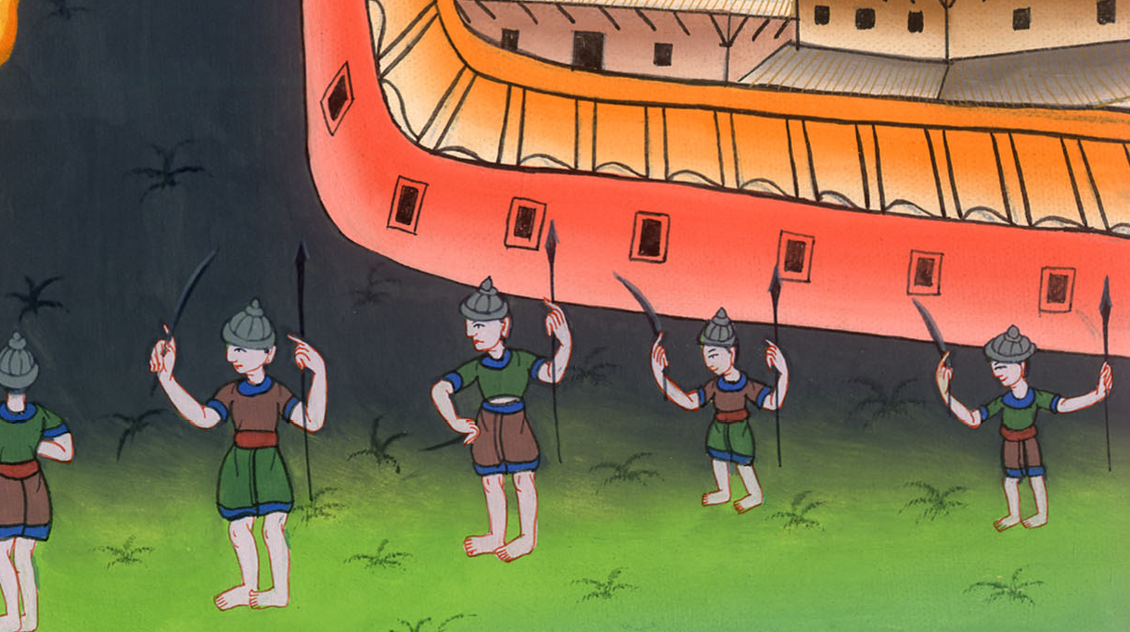
རྒྱལ་རབས་ ་གཉིས་པ། 6:14

Slide 19
15When the servant of the man of God got up and went out early in the morning, an army with horses and chariots had surrounded the city. So he asked Elisha, “Oh, my master, what are we to do?”
15དེ་ནས་དཀོན་མཆོག་གི་སྐྱེས་བུའི་ཞབས་ཕྱི་དེ་སྔ་མོ་ལངས་ནས་ཕྱི་རོལ་ཏུ་ཐོན་པ་ན། ལྟོས་དང་། དམག་དཔུང་དང་རྟ། ཤིང་རྟ་རྣམས་ཀྱིས་གྲོང་ཁྱེར་བསྐོར་ཡོད་པ་མཐོང་བས། ཁོང་གི་ཞབས་ཕྱིས་ཁོང་ལ། ཀྱེ་ཧུད་ང་ཡི་བདག་པོ་ལགས། ངེད་ཅག་གིས་ཅི་བྱས་ན་ལེགས་སམ་ཞུས་པའི་ལན་དུ།

Slide 20
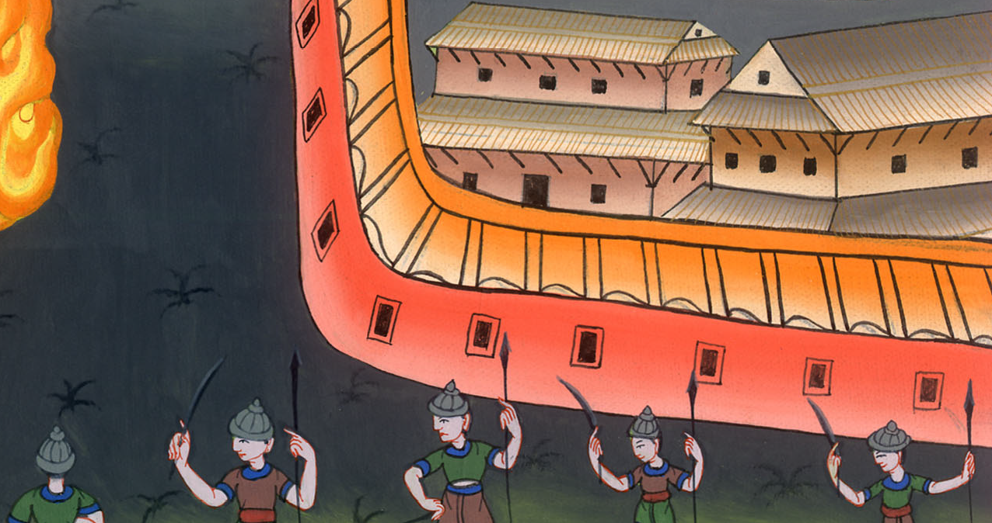
རྒྱལ་རབས་ ་གཉིས་པ། 6:15

Slide 21
16“Do not be afraid,” Elisha answered, “for those who are with us are more than those who are with them.”
16དཀོན་མཆོག་གི་སྐྱེས་བུ་ཡིས། མ་འཇིགས་ཤིག དེ་དག་དང་མཉམ་དུ་ཡོད་པ་རྣམས་ལས་ངེད་ཅག་དང་མཉམ་དུ་ཡོད་པ་མང་ངོ་ཞེས་གསུངས།

Slide 22
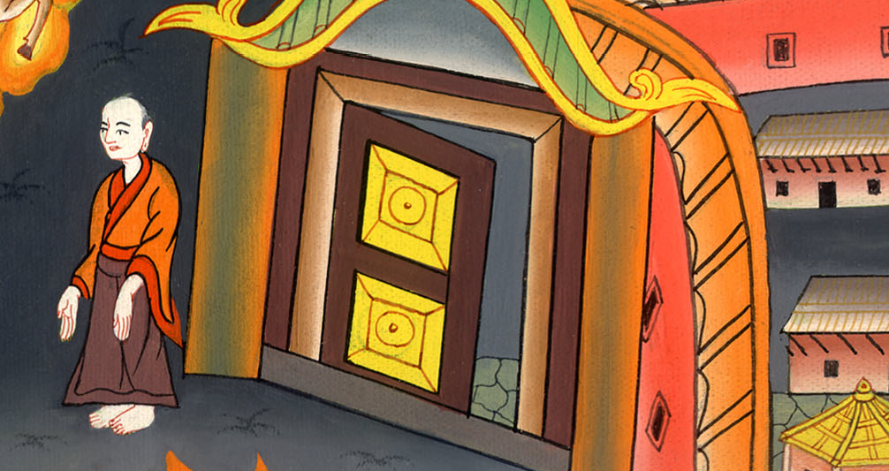
རྒྱལ་རབས་ ་གཉིས་པ། 6:16

Slide 23
17Then Elisha prayed, “O Lord, please open his eyes that he may see.”
And the Lord opened the eyes of the young man, and he saw that the hills were full of horses and chariots of fire all around Elisha.
17དེ་ནས་ཨེ་ལི་ཤཱས་སྨོན་ལམ་བཏབ་སྟེ། ཀྱེ་དཀོན་མཆོག་ཡ་ཝཱེ་ལགས། ཁོའི་མིག་གིས་མཐོང་ཐུབ་པའི་ཕྱིར་དུ་མིག་འབྱེད་པར་མཛོད་ཅིག་ཅེས་ཞུས་པས། དཀོན་མཆོག་ཡ་ཝཱེས་ཞབས་ཕྱི་དེའི་མིག་ཕྱེས་པ་དང་ཁོས་བལྟས་པའི་ཚེ། ཀྱེ། ཨེ་ལི་ཤཱའི་མཐའ་འཁོར་གྱི་རི་བོ་དེ་ནི་མེ་རྟ་དང་ཤིང་རྟས་བཀང་ཡོད་པ་མཐོང་ངོ་། །

Slide 24
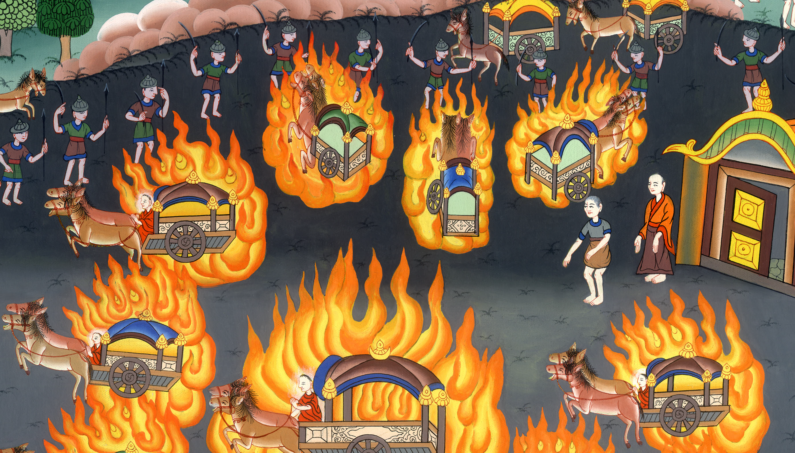
རྒྱལ་རབས་ ་གཉིས་པ། 6:17

Slide 25
18As the Arameans came down against him, Elisha prayed to the Lord, “Please strike these people with blindness.” So He struck them with blindness, according to the word of Elisha.
18ཡང་ཨ་རམ་པ་རྣམས་ཨེ་ལི་ཤཱའི་ཕྱོགས་སུ་མར་འབབ་པའི་ཚེ་ན། ཨེ་ལི་ཤཱས་དཀོན་མཆོག་ཡ་ཝཱེ་ལ་སྨོན་ལམ་བཏབ་སྟེ། མི་འདི་རྣམས་ཀྱི་མིག་ལ་བསྣུན་ཏེ་ལོང་བར་མཛོད་ཅིག་ཅེས་ཞུས་པས། ཨེ་ལི་ཤཱས་ཞུས་པ་བཞིན་དུ་དཀོན་མཆོག་ཡ་ཝཱེས་དེ་རྣམས་ལོང་བར་མཛད།

Slide 26
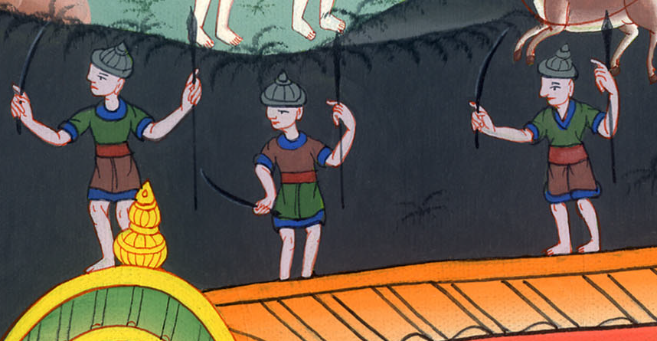
རྒྱལ་རབས་ ་གཉིས་པ། 6:18

Slide 27
19And Elisha told them, “This is not the way, and this is not the city. Follow me, and I will take you to the man you are seeking.” And he led them to Samaria.
19དེར་ཨེ་ལི་ཤཱས་ཁོ་ཚོ་ལ། འདི་ནི་ལམ་དེ་མིན། གྲོང་ཁྱེར་དེ་ཡང་མིན་པས་ངའི་རྗེས་སུ་ཤོག་དང་། ཁྱོད་ཚོས་འཚོལ་བའི་མི་དེའི་མདུན་དུ་ངས་ཁྱོད་རྣམས་འཁྲིད་པར་བྱའོ་གསུངས་ཏེ་ཁོ་རྣམས་སཱ་མར་ཡ་རུ་ཁྲིད་དོ། །

Slide 28
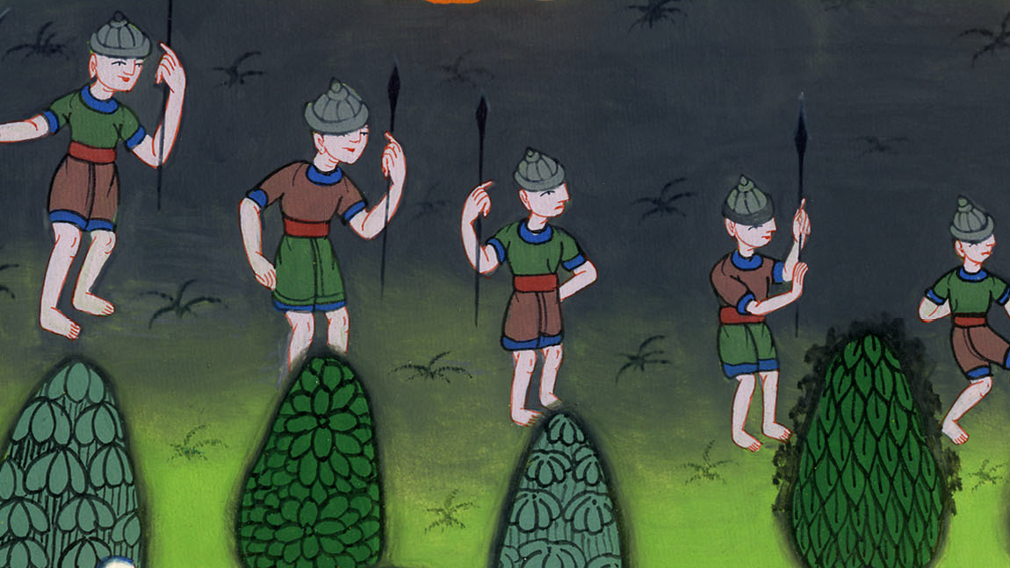
རྒྱལ་རབས་ ་གཉིས་པ། 6:19

Slide 29
20When they had entered Samaria, Elisha said, “O Lord, open the eyes of these men that they may see.”
Then the Lord opened their eyes, and they looked around and discovered that they were in Samaria.
20དེ་ཡང་ཁོ་ཚོ་སཱ་མར་ཡ་རུ་སླེབས་པའི་ཚེ། ཨེ་ལི་ཤཱ་ཡིས། ཀྱེ་དཀོན་མཆོག་ཡ་ཝཱེ་ལགས། འདི་དག་གིས་མཐོང་ཐུབ་པའི་ཕྱིར་མིག་འབྱེད་པར་མཛོད་ཅིག་ཅེས་ཞུས་པ་དང་། དཀོན་མཆོག་ཡ་ཝཱེས་དེ་རྣམས་ཀྱི་མིག་ཕྱེས་པ་ན་དེ་དག་གིས་མཐོང་བར་གྱུར་ཅིང་། ལྟོས་དང་། དེ་རྣམས་སཱ་མར་ཡ་གྲོང་ཁྱེར་དུ་སླེབས་ཡོད་པ་མཐོང་ངོ་། །

Slide 30
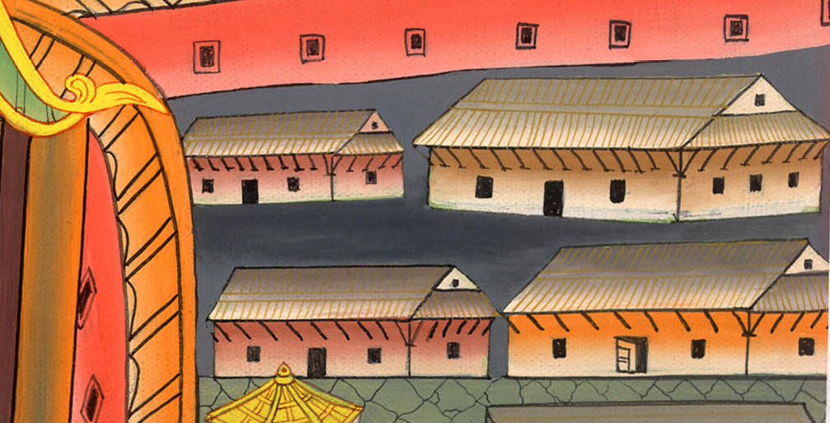
རྒྱལ་རབས་ ་གཉིས་པ། 6:20

Slide 31
21And when the king of Israel saw them, he asked Elisha, “My father, shall I kill them? Shall I kill them?”
21ཡང་ཡེས་ར་ཨེལ་གྱི་རྒྱལ་པོས་དེ་རྣམས་མཐོང་བ་དང་ཨེ་ལི་ཤཱ་ལ། ཀྱེ་ངའི་ཡབ་ལགས། ངས་འདི་རྣམས་གསོད་ཆོག་གམ་ཞེས་དྲིས་པར།

Slide 32
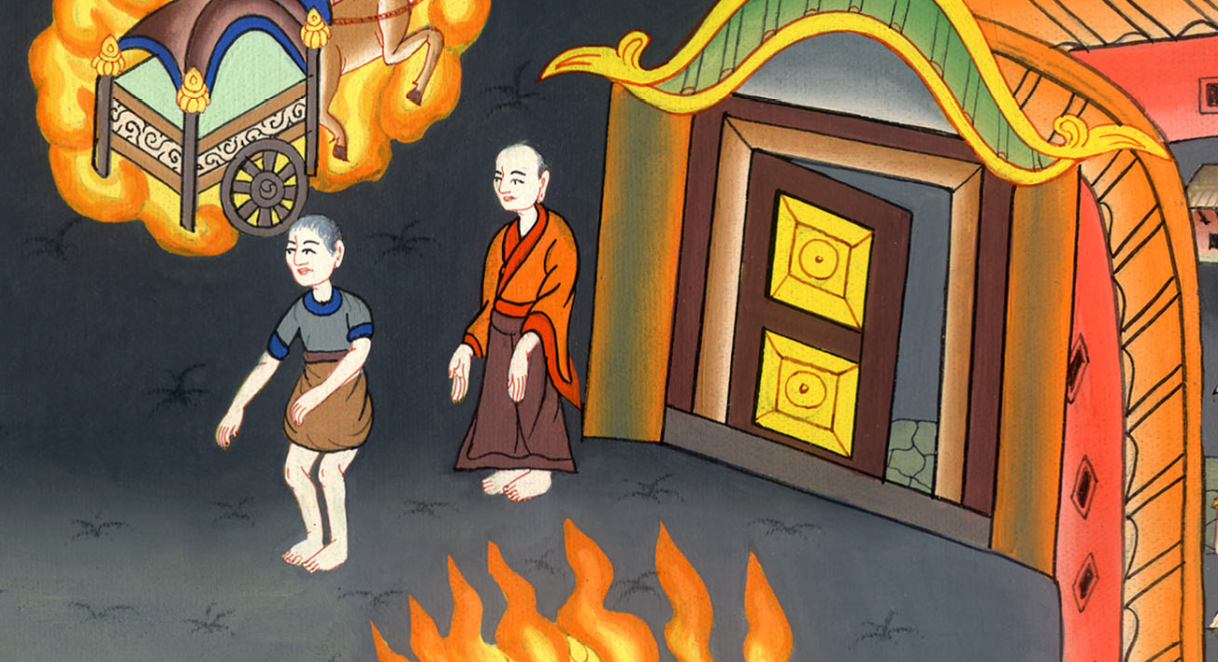
རྒྱལ་རབས་ ་གཉིས་པ། 6:21

Slide 33
22“Do not kill them,” he replied. “Would you kill those you have captured with your own sword or bow? Set food and water before them, that they may eat and drink and then return to their master.”
22ཨེ་ལི་ཤཱས་ལན་དུ། ཁྱོད་ཀྱིས་འདི་དག་གསོད་མི་རུང་། ཁྱོད་ཀྱིས་རང་གི་རལ་གྲི་དང་མདའ་གཞུ་ལ་བརྟེན་ནས་བཟུང་པ་རྣམས་གསོད་རུང་ངམ། འདི་རྣམས་ཀྱིས་བཟའ་བཏུང་སྤྱོད་པའི་ཕྱིར་ཁོ་ཚོའི་མདུན་དུ་བག་ལེབ་དང་ཆུ་ཞོག་དང་། དེ་ནས་ཁོ་རྣམས་རང་གི་བདག་པོའི་དྲུང་དུ་འགྲོ་རུ་ཆུག་ཅེས་བསྐུལ་བས།

Slide 34
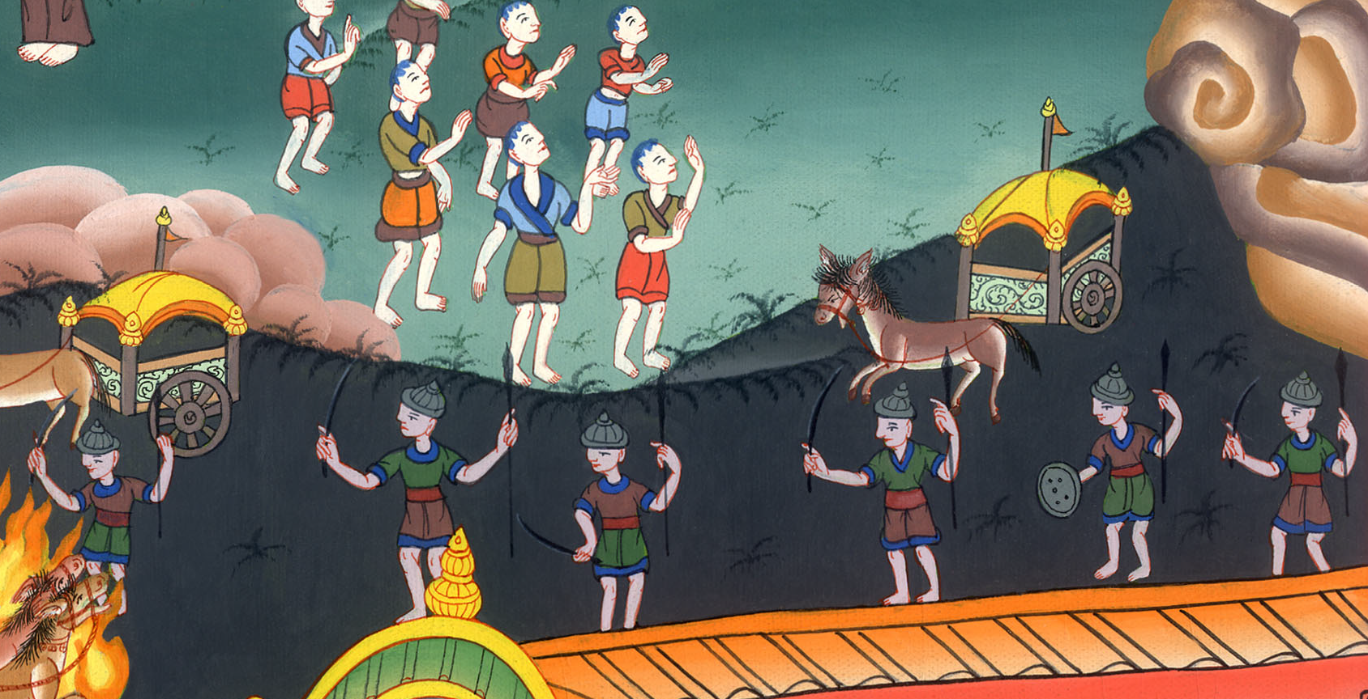
རྒྱལ་རབས་ ་གཉིས་པ། 6:22

Slide 35
23So the king prepared a great feast for them, and after they had finished eating and drinking, he sent them away, and they returned to their master. And the Aramean raiders did not come into the land of Israel again.
23རྒྱལ་པོས་དེ་དག་གི་ཕྱིར་གསོལ་སྟོན་ཆེན་པོ་ཞིག་གཡོས་པ་དང་དེ་ཚོས་བཟའ་བཏུང་སྤྱད་པ་ན། ཁོ་ཚོ་འགྲོ་རུ་བཅུག་པ་དང་དེ་རྣམས་རང་གི་བདག་པོའི་དྲུང་དུ་སོང་ཞིང་། དེ་ནས་བཟུང་ཨ་རམ་པ་རྣམས་ཀྱིས་ཡེས་ར་ཨེལ་གྱི་ཡུལ་ཁམས་སུ་དཔུང་འཇུག་ཀྱང་མ་བྱས་སོ། །

Slide 36
རྒྱལ་རབས་ ་གཉིས་པ། 6:23

